Slide 1
下世代物聯網應用技術工作坊 - 機器學習
國立陽明交通大學MIPLab – 吳仁傑

Slide 2
Course Summary
Validation
K-fold cross validation
Leave-one-out cross validation
Holdout validation
Evaluation
Confusion matrix

Slide 3
Course Summary
Supervised learning algorithm
Naive Bayes
Decision tree
Linear regression
Logistic regression
SVM
Unsupervised learning algorithm
KNN

Slide 4

Setting
下載教材檔案 ML_workshop.zip
https://reurl.cc/k7VZG3
將檔案解壓縮後把整個ML_workshop資料夾上傳到自己的google雲端硬碟

Slide 5

Setting (安裝Google Colaboratory)

Slide 6

Setting (安裝Google Colaboratory)

Slide 7

Setting (安裝Google Colaboratory)

Slide 8
沒有萬用的方法，只有適合問題的方法 !!!

Slide 9
如何學習model使用方法
必須了解
Model是針對哪種任務 (回歸? 二元分類? 多元分類? …)
Model對feature的要求 (是不是量化資料? 是不是分類資料? …)
Model的假設前提 (不滿足假設的話就不適合使用該model)
最好能了解
Model建立的數學公式
可以忽略
訓練演算法

Slide 10
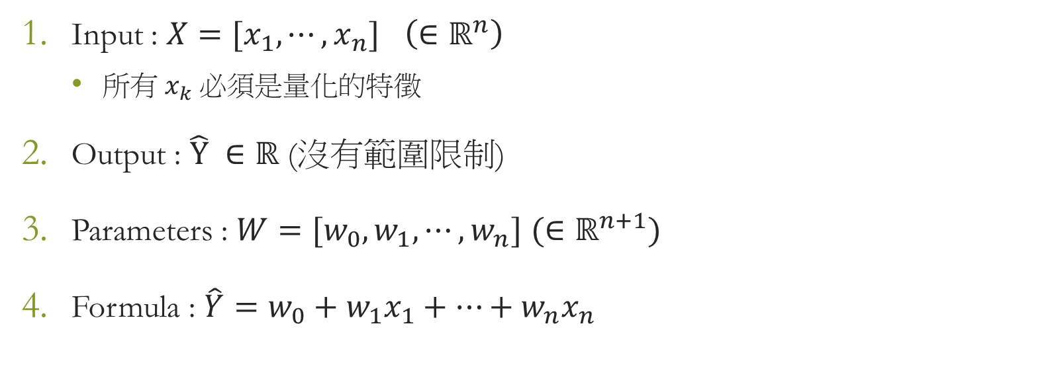
Linear regression
Input : $X=[x_{1}, ⋯,x_{n}]$ $\left(∈ℝ^{n}\right)$
所有 $x_{k}$必須是量化的特徵
Output : $\hat{Y} ∈ℝ$(沒有範圍限制)
Parameters : $W=[w_{0},w_{1},⋯,w_{n}]$ $(∈ℝ^{n+1})$
Formula : $\hat{Y}=w_{0}+w_{1}x_{1}+⋯+w_{n}x_{n}$

Slide 11

Linear regression
Loss(Error) function: $L={\left(Y−\hat{Y}\right)}^{2}$
Optimization : ${argmin}_{w}\frac{1}{m} ∑{\left(Y−\hat{Y}\right)}^{2}$
找到 $W$ 使得 $m$ 筆資料的平均loss最小
最佳化方法
梯度下降法 (Gradient descent)
代數解

Slide 12
K-fold cross validation
參數(Parameter) 與 超參數(Hyperparameter)
Parameter 利用資料找出來
Hyperparameter 必須靠人工決定
3 roles of dataset
Training set : 訓練model用，在調(超)參數與訓練最後的model時都會用到
Validation set :調(超)參數才會用
Testing set : 用來評估最終model泛化能力

Slide 13

K-fold cross validation
先將資料隨機分成test data與 non-test data
將non-test data隨機分成k個相同大小集合 (leave-one-out就把k設定為總資料數)
輪流將其中一個當validation data，其他剩下的當作training data去訓練多個model(不同超參數設定)並記錄成效(準確率or誤差等等評判標準)

Slide 14
K-fold cross validation
計算出不同超參數設定的平均成效後選出最佳設定
把non-test data 拿來訓練model(超參數用前面找出的最佳設定)
用test data評估model的最終成效

Slide 15
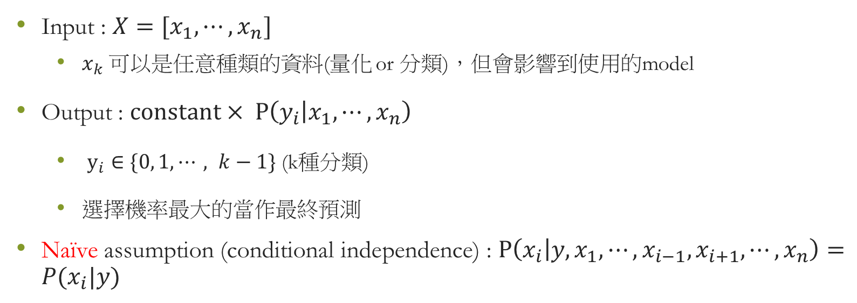
Naive Bayes classifier
Input : $X=[x_{1}, ⋯,x_{n}]$
$x_{k}$可以是任意種類的資料(量化 or 分類)，但會影響到使用的model
Output : $constant× P\left(y_{i} | x_{1},⋯, x_{n}\right)$
$y_{i}∈\{0, 1, ⋯, k−1\}$ (k種分類)
選擇機率最大的當作最終預測
Naïve assumption (conditional independence) : $P\left(x_{i} | y,x_{1},⋯,x_{i−1},x_{i+1},⋯,x_{n}\right)=P(x_{i}|y)$

Slide 16
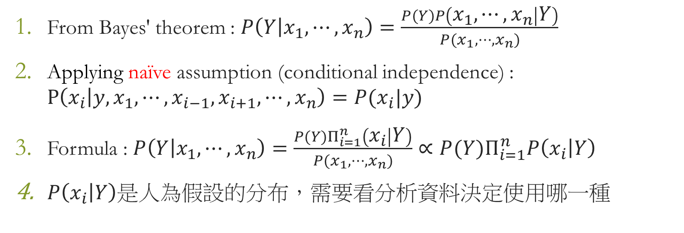
Naive Bayes classifier
From Bayes' theorem : $P\left(Y | x_{1},⋯,x_{n}\right)=\frac{P(Y)P\left(x_{1},⋯,x_{n} | Y\right)}{P(x_{1},⋯,x_{n})}$
Applying naïve assumption (conditional independence) : $P\left(x_{i} | y,x_{1},⋯,x_{i−1},x_{i+1},⋯,x_{n}\right)=P(x_{i}|y)$
Formula : $P\left(Y | x_{1},⋯,x_{n}\right)=\frac{P(Y)Π_{i=1}^{n}\left(x_{i} | Y\right)}{P(x_{1},⋯,x_{n})}∝{P(Y)Π}_{i=1}^{n}P\left(x_{i} | Y\right)$
$P\left(x_{i} | Y\right)是人為假設的分布，需要看分析資料決定使用哪一種$

Slide 17
Families of naive Bayes classifier
*Gaussian Naive Bayes : 量化特徵、常態分布
Multinomial Naive Bayes : 分類特徵、多項分布，適合用在文字類資料
Complement Naive Bayes : 改良版的Multinomial Naive Bayes，適合在資料分布很不平均時使用
Bernoulli Naive Bayes : 二元特徵、伯努利分布
Categorical Naive Bayes : 分類特徵、類別分布(Categorical distribution)

Slide 18

Gaussian Naive Bayes
假設features為常態分布 $P\left(x_{i} | Y\right) = \frac{1}{\sqrt{2πσ_{y}^{2}}} exp(−\frac{{\left(x_{i} − μ_{y}\right)}^{2}}{2σ_{y}^{2}})$
使用maximum likelihood estimation去找出 $σ_{y}$ 與 $μ_{y}$

